Slide 1
Обьектердин системалары
5-класс

Slide 2
Маанил\\ терминдер: системалык мамиле, система (материалдык, материалдык эмес, аралаш), структура, системалык эффект, кир\\ чыгуу системасы, кара \кък.

Slide 3
Системалар материалдык эмес, материалдык жана аралаш деп айырмаланат. ъз кезегинде материалдык система дагы табияттык жана техникалык болуп бъл\н\шът

Slide 4
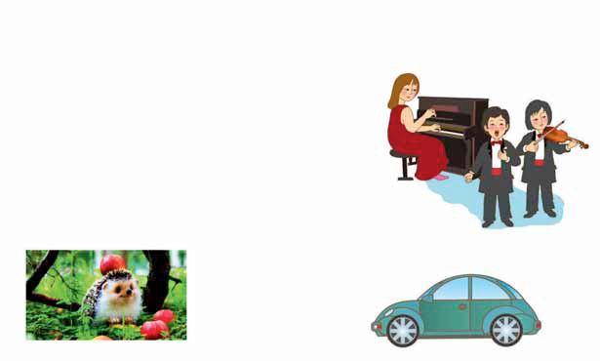

Системалар
Аралаш
Материалдык эмес
Материалдык
Табияттык
техникалык

Slide 5
К\н системасы, ъс\мд\к, тир\\ организм ж. у. с. жаратылыштагы системалардын мисалдары силерге белгил\\.
Техникалык системалар адамдар тарабынан т\з\лът. Техникалык системалардын мисалдары: автомобиль, компьютер, желдет\\ системасы.
Материалдык эмес системалардын мисалдары: баарлашуу тили, математикалык тил, ноталык жазылыштар.

Slide 6
Система – бул ъз ара байланышкан бир б\т\н нерсе. Системаны т\з\\ч\ бъл\ктър анын элементтери деп аталат.
Структура – системаны т\з\\ч\ элементтеринин бириг\\ тартиби

